Slide 1
Crack Tomb
Technical Design Document

Slide 2
Technische Mindestanforderungen
Windows XP, Vista, 7 oder 8
XNA 4.0
- Farmework .NET 4.0
- DirectX-Laufzeit
Visual Studio C# Expression, 2010 Standard oder 2010 Professional
Grafikkarte mit min. Shader Model 1.1 und DirectX 9.0c Unterstützung

Slide 3
Systemarchitektur

Slide 4
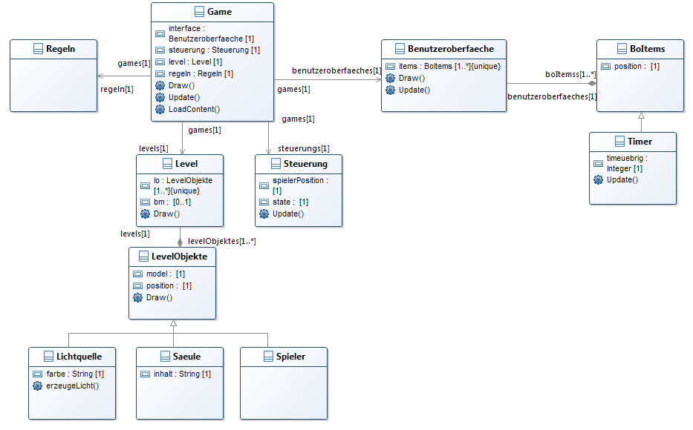
Klassendiagramm

Slide 5
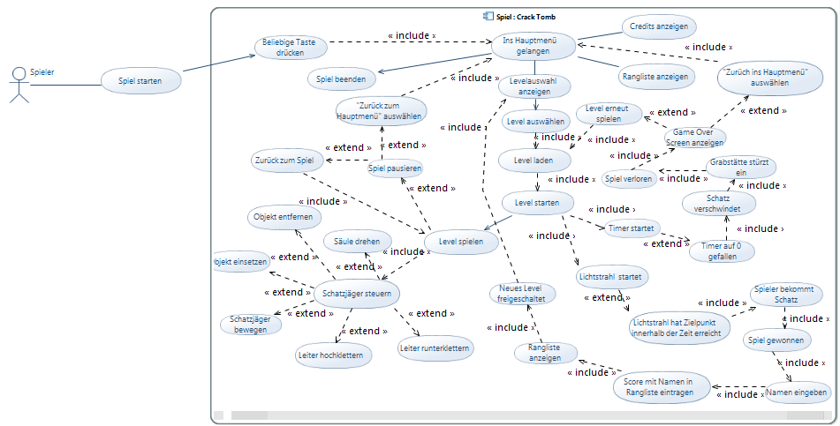
Use-Case-Diagramm

Slide 6
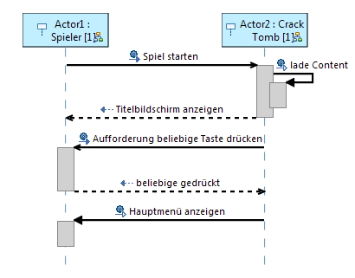
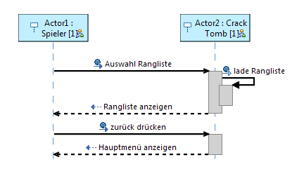
Sequenzdiagramme

Slide 7
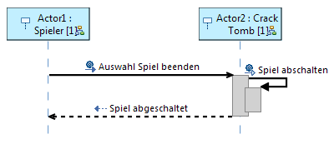
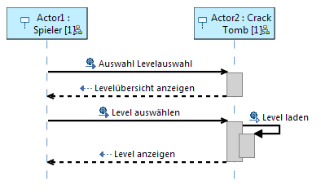
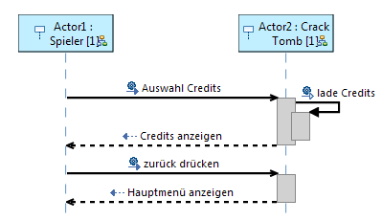
Sequenzdiagramme

Slide 8
Bibliotheken
Standartbibliotheken aus XNA 4.0
Höchstwahrscheinlich eigene für die Umsetzung der Lichtquelle und der Level

Slide 9
Zusätzliche Tools

Slide 10
Projektmanagement

Slide 11
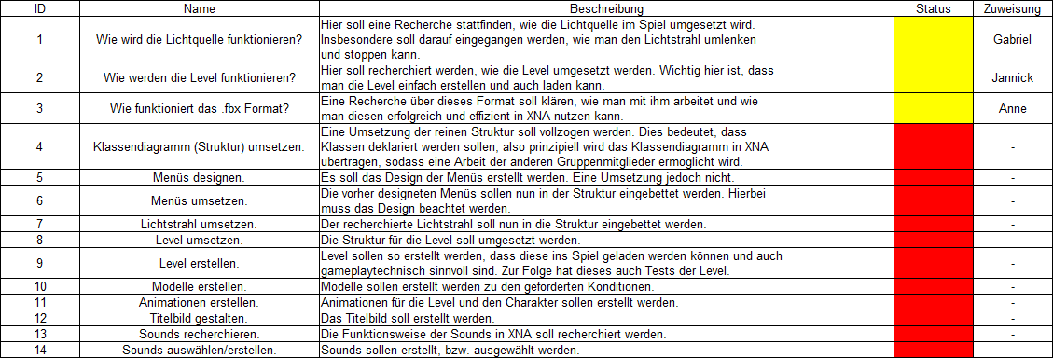
Arbeitspakete

Slide 12
Nächster Meilenstein?

